Slide 1

Seminario 2019

Slide 2
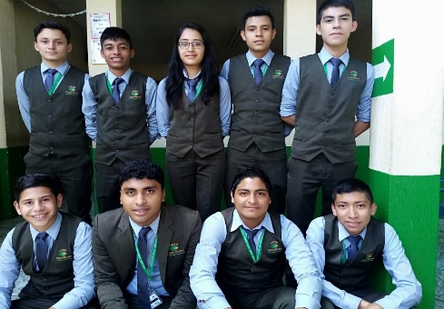
6to. Perito en Electrónica y Dispositivos Digitales
Comunidad #1

Slide 3
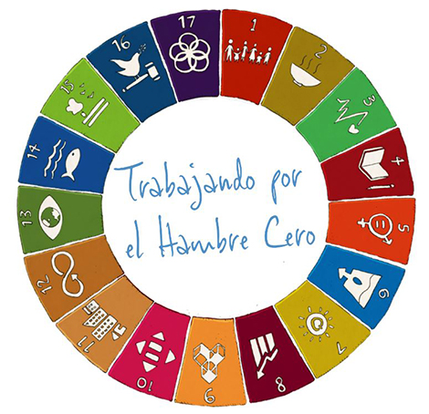

OBJETIVO DE DESARROLLO SOSTENIBLE NO. 2 “HAMBRE CERO”

Slide 4
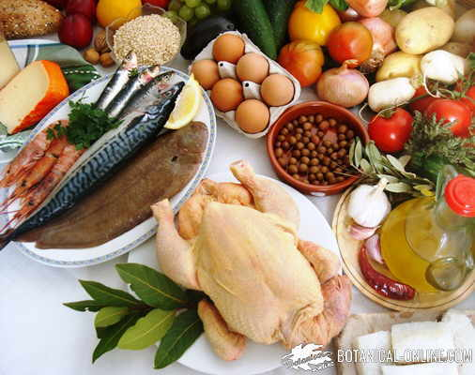
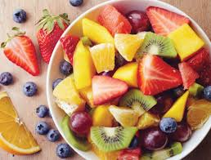
OBJETIVO GENERAL
Promover la forma adecuada para tener una alimentación saludable, implementando la higiene en los alimentos, por medio de la sensibilización sobre la problemática del hambre cero a las personas ya sea en capacitaciones y/o acciones, y así evitaremos una mala alimentación en las personas.

Slide 5
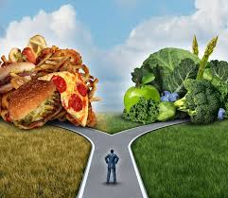
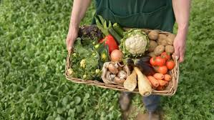

OBJETIVOS ESPECÍFICOS
Capacitar a los alumnos para dar a conocer los beneficios de una buena alimentación, para erradicar enfermedades que puede dar una comida chatarra.
Reducir el consumo de comidas chatarras, o grasosas y así reducir el sobre peso dentro de la población.
Incrementar a actividad física en el vivir diario de cada alumno para mejorar su salud.
Disminuir el desperdicio de los alimentos por razones innecesarias, y o abundancia de alimentos inadecuados.
Asegurar la seguridad alimentaria por medio una agricultura sostenible, teniendo los cuidados necesarios.

Slide 6
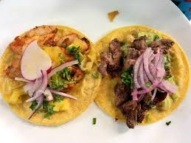
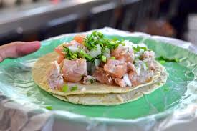
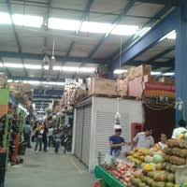
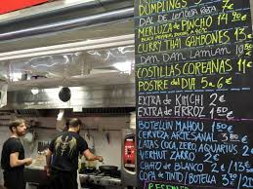
HIPOTESIS
Dentro de el municipio de villa nueva, Guatemala. La población no sufre de una escases alimentaria por lo que muchas personas dentro de los supermercados, y en el mercado general pueden encontrar diversas cantidades de alimentos y comidas rápidas ya sea en la mañana tarde o noche, por lo que se deduce que solo se puede encontrar una escases de seguridad alimentaria y la falta de interés por una buena alimentación, en el cual puede existir un alto porcentaje de personas mal alimentadas tanto en sobre peso como en desnutrición. Existen diferentes razones por las cuales las personas tiene falta de importancia de si mismos, por la forma de consumo de alimentos tales como: exceso de trabajo, problemas económicos, falta de interés sobre su alimentación, enfermedades leves, medias o graves.

Slide 7
JUSTIFICACIÓN
El hambre extrema y la malnutrición son un enorme obstáculo para el desarrollo sostenible, lo cual esto crea que las personas dejen de ser productivas y sean más vulnerables a las diversas enfermedades que pueden causar hasta la muerte; por lo cual no logran incrementar sus finanzas e ingresos para mejorar su estilo de vida. La cifra de personas que padecen de hambre o pobreza aumenta constantemente, aun siendo personas que viven en países desarrollados en economía. Al pensar en un futuro donde el hambre cero es implementada en los lugares con mayor cantidad de afectados; podemos decir que las personas influirían en un ámbito positivo en la economía del país, disminuyendo las posibilidades que ser un país en pobreza extrema, la salud de las personas seria basada a un plan de nutrición alimentaria, y las familias tendrán la cantidad de alimentos suficientes para consumir, siendo alimentos seguros y nutritivos. Pero si se quiere llegar a este punto debemos hacer cambios en nuestra vida, apoyando ideas que beneficien y apoyen este ODS, tomando decisiones sostenibles y claras sobre la alimentación adecuada, y evitar el desperdicio de alimentos.

Slide 8

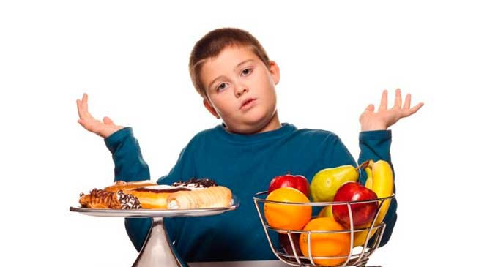
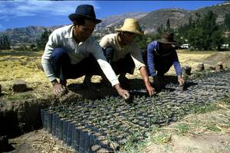
MARCOS TEÓRICOS
HAMBRE CERO
COSECUENCIAS DE UNA MALA ALIMENTACION
AGRICULTURA SOSTENIBLE

Slide 9
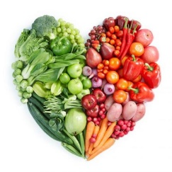
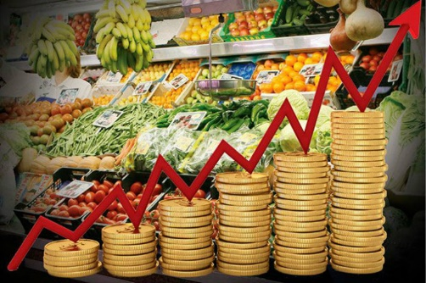
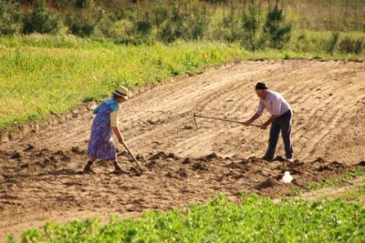
SEGURIDAD ALIMENTARIA
IMPACTO QUE TIENE EL AUMENTO DE PRECIO EN LOS ALIMENTOS
CONSERVACION DE LA AGRICULTURA

Slide 10
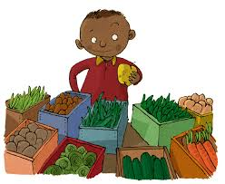
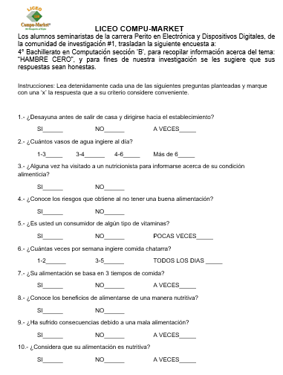
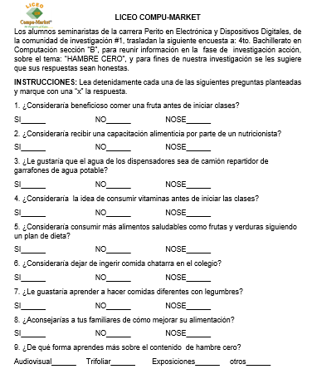
TECNICAS DE RECOLECCION DE DATOS
OBSERVACION
ENCUESTAS

Slide 11
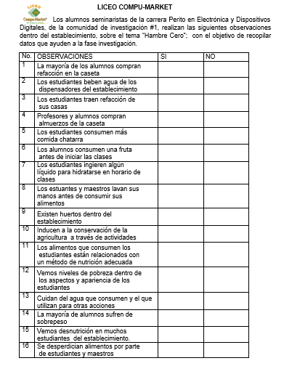
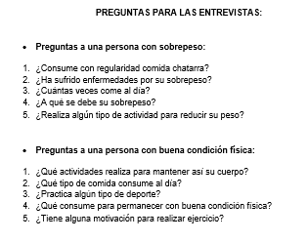
LISTA DE COTEJO
ENTREVISTA

Slide 12
METODOS UTILIZADOS
INVESTIGACION CUANTITATIVO
¿Desayuna antes de salir de casa y dirigirse al establecimiento?
¿Conoce los riesgos que obtiene al no tener una buena alimentación?
Análisis: la grafica representa un resultado intermedio entre las jóvenes que a veces desayunan y los que no, existen diferentes motivos por los cuales ocurre esta falta de alimento en plena mañana.
Análisis: a pesar de conocer los riesgos que causa una mala alimentacion las personas no son consientes de lo que ingieren solo por querer y es por ellos que contraen en fermedades.

Slide 13
¿Alguna vez ha visitado a un nutriólogo?
¿Ha sufrido consecuencias debido a una mala alimentación?
Análisis: las consecuencias de una mala alimentación suelen ser de tipo leve, intermedio y grave y es por ello que debe de ser muy importante el cuidado que se debe tener cuando se ingiere alimentos contaminados o comida chatarra.
Análisis: la ayuda de un nutriólogo abarca gran parte del conocimiento acerca de como alimentarse y muchas personas no lo consideran de dicha manera, la cual esta reflejada en esta grafica

Slide 14

METODO CUALITATIVO
En el proyecto de investigación acción utilizamos diferentes estrategias para estudiar la situación de la cual estamos actualmente. Y en la investigación cualitativa nosotros cumplimos con recolectar la información necesaria por medio de las dos encuestas realizadas en el grado de 4to. Bachillerato Sección B por lo tanto esto fue de mucha utilidad para poder estar conscientes del estado de la situación actual de este grado y como nosotros podíamos controlar este problema o darle una solución.

Slide 15
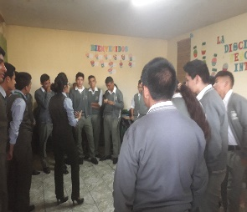
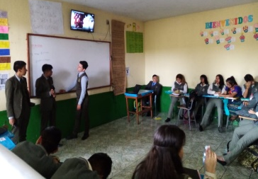
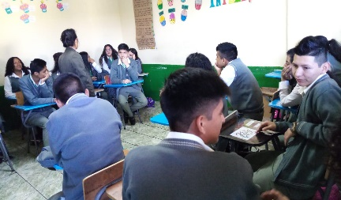
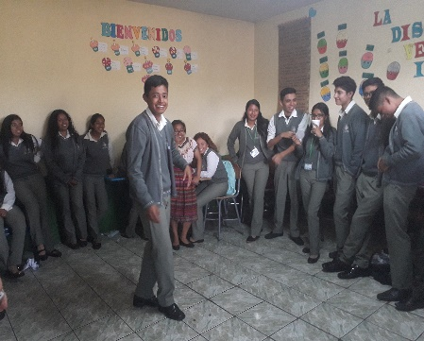
TRABAJO DE CAMPO

Slide 16
ENFOQUE METODOLOGICO
Como comunidad se escogió utilizar el método de investigación acción por la única razón que permite la profundización sobre nuestra bella Guatemala con respecto al Hambre cero, la interacción que se tuvo con los alumnos de 4to Bachillerato en computación fue muy buena, se dieron a conocer los diferentes sub temas que abarca el hambre cero, desde los temas más ocultos y omitidos que hay el país hasta los más notorios que existen, se dieron a conocer diferentes tipos de lugares rurales y urbanos diferentes culturas entre ellos el género y la religión.

Slide 17
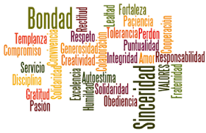
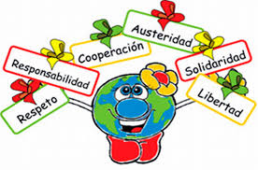
VALORES
APLICADOS A LA INVESTIGACION

Slide 18
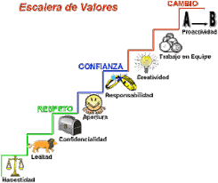
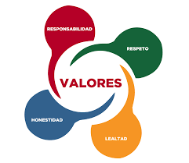
APLICADOS A LA ACCION

Slide 19
DESCRIPCION DE LA ACCION
Nuestro proyecto acción como comunidad No.1 es realizar una cita con un nutriólogo para capacitarnos y así poderles impartir a los alumnos de 4to bachillerato sección “B” y a las señoras que trabajan en el área de comida, como se debe tener el cuidado necesario para cuando ingieren algún alimento el fin de nuestro proyecto acción es poder disminuir la falta de higiene en la caseta, por la observación nos dimos cuenta que existe gran cantidad de bacterias en donde se realizan los alimentos y eso puede provocarles un malestar, o contraer una enfermedad a cualquier persona que consuma esos alimentos en ese lugar, desde los alumnos hasta las misma señoras que lo preparan y así enseñarles que comida sería apropiada para vender y ayudar a la alimentación de los alumnos y maestros del establecimiento, así como darles una charla de cómo deberían de alimentarse , y así cada alumno podrá capacitar de sus padres de familia. Se basaría en poder ayudar tanto a los alumnos como a sus padres dándoles una explicación de que comidas son buenas y nutritivas y que comidas son las que afectan nuestro organismo, esto es para que los padres de familia puedan alimentarse adecuadamente y así poder alimentar bien a los alumnos, el nutriólogo tendré una fecha específica para capacitarnos a la comunidad No.1 de investigación acción y la comunidad se pondrá de acuerdo para poder darles la charla a las personas encargadas del área de comida, por lo mismo que en el área de comida lo que queremos como comunidad es eliminar la falta de higiene, y que sea un poco más saludable la comida que se vende, a los padres de familia necesitamos incitarlos a que tengan una alimentación saludable para que sus hijos puedan llevar una nutrición adecuada.

Slide 20
EVALUACION DE LA ACCION PRE
Para tomar la decisión de nuestro proyecto acción tuvimos que utilizar diferentes técnicas para la recopilación de datos, realizar una investigación sobre los implementos necesarios para higiene de los alimentos en la caseta del establecimiento y de qué manera afectaba este problema en los alumnos de 4 bachillerato sección “B”, pudimos ver que en dicha caseta no sirven la comida con mucha higiene, y es por ello que los alimentos contienen diversos tipos de bacterias, ya sea por qué tocan dinero y no se lavan las manos para cocinar o tocar los alimentos que se proporcionan en el almuerzo o para la refacción, no usan redecillas en el cabello lo cual esto puede ocasionar que caiga un pelo en los alimentos de cualquier persona que ingiera dicho alimento, tampoco sirven comidas nutritivas, por lo general suelen cocinar comidas azadas o fritas utilizando el mismo aceite para más de una ocasión esto hace que los alumnos no tengan una alimentación correcta, en los alumnos de 4to bachillerato sección “B”, a base de nuestra investigación nos dimos cuenta que algunos alumnos no llegan desayunados al colegio por diferentes factores, se levantan tarde, no se toman tiempo para desayunar o les ocasiona náuseas, y esto puede ocasionarles diferentes reacciones.

Slide 21
EVALUACION DE LA ACCION POST
Las acciones realizadas en el campo de acción fueron de mucha ayuda tanto para 4to Bachillerato en computación sección “B” y para los seminarista de la comunidad # 1 del grado de 6to Perito en Electrónica y Dispositivos Digitales. Una de las acciones que se realizaron fue la capacitación a los alumnos, para conocer bien el tema y desarrollarlo de una buena manera, cada seminarista ya capacitado complementó cada uno de los temas que abarca el hambre cero, y así el alumno comprendía cada uno de dichos temas, su forma de pensar en relación al hambre cero, fue dando un giro cuando los temas se extendieron y se abarcaron con un diferente pensar. Ya que este tema engloba muchos más en los cuales se consideró, que existían formas más didácticas de su realización. Realizando en la próxima visita un debate entre ellos mismo ya con el conocimiento que ellos adquirieron con la capacitación o que decidieron investigar por ellos mismos.

Slide 22
RESULTADOS DE LA ACCION
El impacto no solo fue para todo 4to Bachillerato en computación sección “B” y para las trabajadoras de la caseta, si no también para la comunidad #1 de 6to Perito en Electrónica y Dispositivos Digitales jornada matutina, este es uno de los temas que abarcan una gran problemática, la sensibilización dentro de la ejecución de la acción fue de gran ayuda nos hace reflexionar y tener conciencia atreves de muchos puntos y nos ayuda a valorizar más lo que se tiene por el único hecho de ser humanos y tener un lado sensible y conmovedor.
Pero ahora ya saben que comidas son saludables y que comidas nos causan daño, los padres de familia como las personas del área de comida, hicieron notar su ánimo ante la charla, muchos alumnos dieron a conocer los temas a sus padres de familia y ellos tomaron en cuenta esto, el nutriólogo se extendía de los temas hacia los seminaristas para que nosotros fuéramos un buen medio de trasmisión sobre todo para dar paso a paso como se debe llevar cada alimentación y como llevar una dieta. Se realizaron preguntas a por cada uno sobre cuál era su alimentación y conforme iban respondiendo los seminaristas les daba su punto de vista, el proyecto salió como se había planeado, los alumnos y trabajadoras quedaron satisfechos ante la capacitación recibida por la comunidad gracias al nutriólogo.

Slide 23
CRONOGRAMAS
Actividades | Semana # 1 Del 5 de mayo | Semana # 2 Del mes de junio | Semana # 3 Del mes de julio | Semana # 4 Del mes de julio
Selección del tema | Miércoles 29/05/19
Elección de técnicas a utilizar. |  | Lunes 03/06/19
Realización de preguntas a investigar |  |  | Jueves 18/07/19
Redacción de proyecto investigación acción |  |  |  | Viernes 26/07/19

Slide 24
Actividades | Semana 1 | Semana 2 | Semana 3 | Hora
Presentación al grado de 4to. Baco B, de los integrantes de la comunidad #1 de seminario del grado de 6to. PEDD. | Lunes 08/07/19 |  |  | 9:00 a 9:45
Presentación de audiovisuales del tema eje, hambre cero a los alumnos de 4to. Baco B. | Jueves 12/07/19 |  |  | 11:40 a 12:30
Introducción de tema hambre cero y encuesta para recolectar información sobre la manera de alimentarse de los alumnos. |  | Lunes 15/07/19 |  | 9:00 a 9:45
Drama reflejando la realidad de Guatemala sobre la mala alimentación y la pobreza. |  | Jueves 19/07/19 |  | 11:40 a 12:30
Encuesta para recolectar información sobre el plan de la comunidad para dar solución al problema de la mala Alimentación. |  |  | Lunes 22/07/19 | 9:00 a 9:45
Actividad de ruleta para hacer preguntas a los alumnos sobre el tema hambre cero y saber el conocimiento que obtuvieron sobre el tema. |  |  | Jueves 26/07/19 | 11:40 a 12:30

Slide 25
HALLAZGOS
Hallazgos negativos:
Los estudiantes consumen excesivas cantidades de alimentos que contienen grasas las cuales resultan dañinas para la salud de sus cuerpos, los alimentos que más podrían llegar a consumir serían las hamburguesas, panes, pizza etc. Las cuales contienen grasas y el excesivo consumo de estas grasas podría causarla complicaciones en su desarrollo y en su vida diaria, también le afectaría con distintos tipos de enfermedades cardiovasculares o en casos ocasiona obesidad en las personas.
Hallazgos positivos:
Logramos demostrarles a los estudiantes cuan dañino resulta consumir comida chatarra o también llamadas comida rápida porque estas contienen excesivas grasas y otras grasas que no son buenas para nuestro organismo, porque son muy poco saludables y lo único que les hará es saciar su apetito por un tiempo corto, pero no les estará brindando la energía que ellos necesitaran.

Slide 26
CONCLUSIONES
Nosotros vimos factiblemente que el proyecto es viable porque nos pudimos dar cuenta que no solo los estudiantes se favorecían de esta información dada o brindada si no que la familia entera en si es ilustrada a que puedan tener una mejor alimentación y así mismo tener una mejor nutrición porque les dimos a conocer tanto lo dañino que es para su cuerpo que es consumir tanta comida chatarra o comida rápida, se les enseño a poder elegir en circunstancias que ameriten consumir comida rápida que elijan la que menos daño les hace y a su vez pueden cumplir con las necesidades que en ese instante necesita su cuerpo.
También les enseñamos a como poder preparar alimentos de una manera saludable y también a saber que alimentos les beneficia más consumir para que les pueda brindar todos esos nutrientes, vitaminas y carbohidratos que su cuerpo necesita para tener un buen funcionamiento durante su día a día y que así pueda tener una vida más saludable y a su vez les ayuda a prevenir tantas enfermedades que les trae consumir alimentos ricos en grasas y calorías.
Fue también positiva la reacción tanto del alumnado como de sus familiares la enseñanza de poder cultivar sus propios vegetales, de poder vivir la experiencia de poder cultivar y ver crecer su propio alimento y eso incide en que hay que aprender a cultivar porque trae muchos beneficios para la alimentación de las personas.
Fue muy positivo ver la reacción de los alumnos al apoyar en el momento que se les pidieron cosas reciclables y esto fue para poder utilizar en la elaboración de masetas recicladas. Ver la dedicación y el apoyo de los jóvenes al haber llevado botellas plásticas, cubetas ya rotas, llantas de auto y algunos hasta botas de hule viejas las cuales sirvieron como macetas para los vegetales que ellos decidieron sembrar, el trabajo de los jóvenes era cuidar esas siembras al agregarle abono regarlas los días que fueran necesarios y tenerlas en una exposición de luz adecuada. Realizaron un buen trabajo al sembrar las semillas que les fueron indicadas.
Fue muy positivo el darnos cuenta que tanto las trabajadoras de la cafetería como también los padres de familia aprendieron a preparar alimentos más nutritivos al haber recibido la charla o capacitación del nutricionista que decidimos llevar, este nutricionista les explico cuidadosamente como es una dieta balanceada y con pocas grasas para que no le causen daño al cuerpo, les explico que alimentos podrían consumir para ellos o para los niños de la casa y que alimentarse no es tan aburrido como todos creen.

Slide 27
PROPUESTAS
Brindarles una capacitación a las trabajadoras de la cafetería para que sepan preparar alimentos más saludables y nutritivos para los estudiantes y para los docentes que laboran en el colegio. Podrían aprender a preparar no solo almuerzos nutritivos y bajos en grasas y también podrían aprender a realizar refacciones saludables sin afectar la nutrición de los jóvenes.
Capacitar a los padres de familia para que aprendan a cocinar alimentos nutritivos y puedan brindarle una dieta balanceada a sus hijos sin afectar su desarrollo y su crecimiento día con día.
Proponerle al centro educativo que pueda inducir a los alumnos para que puedan aprender a cultivar sus propios alimentos y así poder exhortar al alumnado a poder tener una mejor alimentación porque ellos mismos cosecharan sus propios vegetales.
Proponerle al centro educativo que realice un vivero para que los jóvenes puedan o tengan un lugar en donde cosecharan sus propios alimentos los cuales podrán utilizar cuando ellos deseen o cuando tengan hambre.
Inducir al establecimiento para que realice actividades para las jóvenes estudiantes relacionadas con la siembra y cosecha de alimentos, que en un día en específico puedan cosechar sus alimentos y puedan preparar ellos mismos las comidas o en este caso la refacción que ellos deseen en ese día con los conocimientos ya anteriormente adquiridos o con la ayuda de algún padre de familia que les quiera apoyar a cocinar.

Slide 28
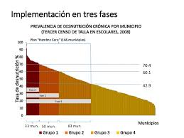
APÉNDICES

Slide 29
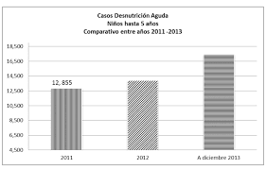
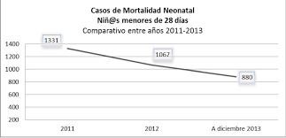

Slide 30
REFERENCIAS
EGRÁFICAS
https://www.segeplan.gob.gt/nportal/index.php/sala-de-prensa/1516-el-plan-nacional-de-desarrollo-k-atun-nuestra-guatemala-2032-tema-de-seminario-para-el-ciclo-escolar-2019
https://gazeta.gt/el-plan-katun-2032/
http://www.fao.org/in-action/agronoticias/detail/es/c/506091/
http://www.fao.org/conservation-agriculture/overview/what-is-conservation-agriculture/es/
https://www.ecured.cu/Agricultura_de_conservaci%C3%B3n
https://www.un.org/sustainabledevelopment/es/hunger/
https://agriculturers.com/beneficios-de-la-agricultura-de-conservacion/
https://elperiodico.com.gt/domingo/2019/06/02/el-fracaso-de-hambre-cero-la-lucha-fallida-contra-la-desnutricion-infantil-en-guatemala/
http://www.fao.org/sustainable-development-goals/overview/fao-and-post-2015/sustainable-agriculture/es/
https://onu.org.gt/publicaciones/plan-nacional-de-desarrollo-katun-nuestra-guatemala-2032/

